Slide 1
MAB2
3. tunti

Slide 2
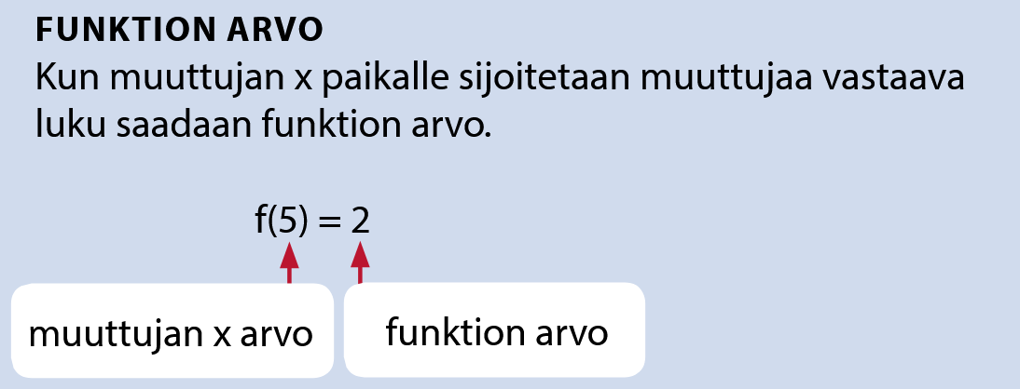
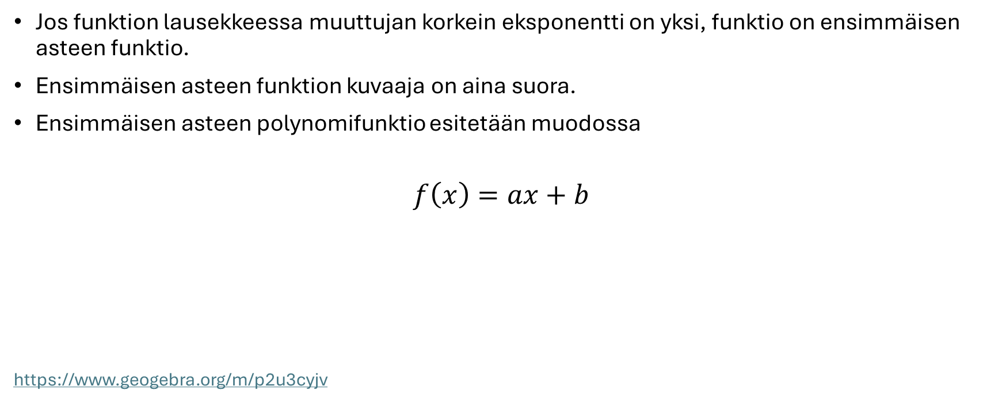
Ensimmäisen asteen polynomifunktio
Jos funktion lausekkeessa muuttujan korkein eksponentti on yksi, funktio on ensimmäisen asteen funktio.
Ensimmäisen asteen funktion kuvaaja on aina suora.
Ensimmäisen asteen polynomifunktio esitetään muodossa
$$f\left(x\right)=ax+b$$
https://www.geogebra.org/m/p2u3cyjv

Slide 3

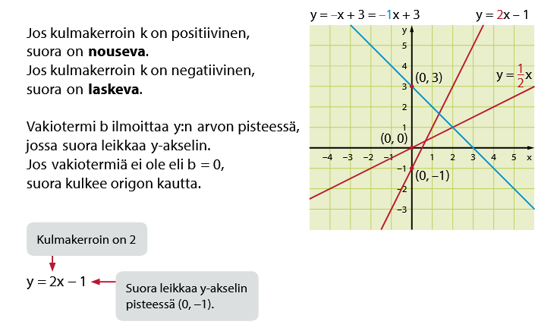

Slide 4





Funktion nollakohta
Funktion nollakohta selvitetään asettamalla funktion arvoksi 0 ja ratkaisemalla yhtälö.
(Funktion nollakohta on se kohta jossa funktio leikkaa x-akselin)
Ratkaise funktion $f\left(x\right)=3x−3$ nollakohta.

Slide 5
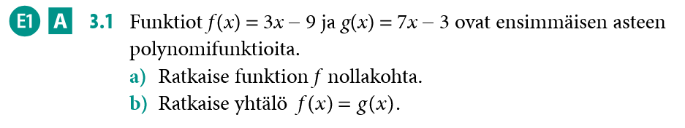






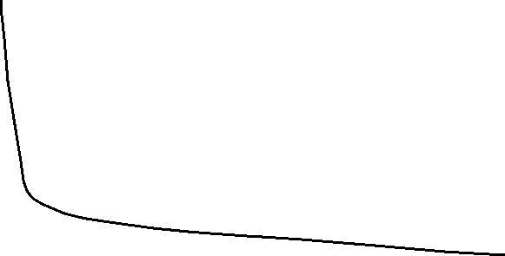















Slide 6








Slide 7
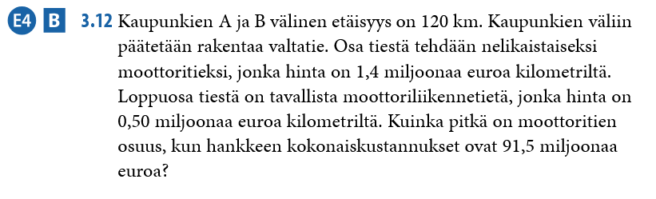









Slide 8
Tehtäviä
3.3, 3.4, 3.5, 3.7

Slide 9











Slide 10








